Slide 1
ĐỒ ÁN HỌC KỲ 4
Nhóm 64CNTT-2

Slide 2
Tổng quan về dự án
Là một hệ thống phần mềm quản lý phòng khám/bệnh viện với mục tiêu số hóa toàn bộ quy trình nghiệp vụ, từ quản lý thông tin bệnh nhân, bác sĩ, nhân viên, thuốc, dịch vụ cho đến lịch hẹn, phiếu khám, hóa đơn.
Giúp phòng khám/bệnh viện giảm thiểu sai sót, tiết kiệm thời gian, nâng cao chất lượng phục vụ và tối ưu hóa hiệu quả quản lý.
Tạo sự đồng bộ dữ liệu giữa các bộ phận, giúp bác sĩ, lễ tân, quản lý dễ dàng tra cứu, cập nhật thông tin trong thời gian thực.
Tăng trải nghiệm cho bệnh nhân với quy trình khám chữa bệnh nhanh chóng, chính xác, hạn chế phải chờ đợi lâu.
Nâng cao hình ảnh chuyên nghiệp, uy tín của phòng khám/bệnh viện trong mắt khách hàng.
Tiết kiệm chi phí vận hành nhờ giảm thiểu giấy tờ, nhân lực xử lý thủ công, đồng thời dễ dàng mở rộng quy mô hoặc triển khai nhiều chi nhánh.

Slide 3
Nội dung
B.
A.
Phân tích và thiết kế hệ thống
Lý do chọn đề tài, mục đích và yêu cầu
D.
c.
Công cụ thực hiện
1 số hình ảnh tổng quan về trang web

Slide 4
A. Lý do chọn đề tài,mục tiêu và yêu cầu
Lý do:
Với sự phát triển nhanh của ngành y tế và nhu cầu khám chữa bệnh ngày càng lớn, các phòng khám và bệnh viện phải xử lý khối lượng lớn thông tin bệnh nhân, lịch hẹn, hồ sơ y tế.
Phần lớn các phòng khám hiện nay còn quản lý thủ công hoặc sử dụng nhiều phần mềm riêng lẻ, dẫn đến dữ liệu phân tán, dễ sai sót, khó kiểm soát.
Việc triển khai một phần mềm quản lý đồng bộ, hiện đại sẽ giúp tiết kiệm thời gian, giảm chi phí, nâng cao chất lượng dịch vụ và tạo sự chuyên nghiệp cho phòng khám.
Đáp ứng xu hướng chuyển đổi số trong y tế, giúp phòng khám/bệnh viện phát triển bền vững và cạnh tranh tốt hơn.

Slide 5
A. Lý do chọn đề tài,mục tiêu và yêu cầu
Mục đích:
Tích hợp các chức năng quản lý bệnh nhân, hồ sơ khám bệnh, lịch hẹn, đơn thuốc, hóa đơn tại một hệ thống duy nhất.
Hỗ trợ bác sĩ, lễ tân, quản lý làm việc hiệu quả, tra cứu và cập nhật thông tin nhanh chóng.
Nâng cao trải nghiệm bệnh nhân với quy trình khám chữa bệnh nhanh, chính xác, hạn chế chờ đợi.
Cung cấp báo cáo, thống kê hỗ trợ công tác quản lý, điều hành phòng khám.
Đảm bảo tính bảo mật và an toàn cho dữ liệu y tế của bệnh nhân.

Slide 6
A. Lý do chọn đề tài,mục tiêu và yêu cầu
Yêu cầu:
Giao diện thân thiện, dễ sử dụng cho cả người không rành công nghệ.
Hoạt động ổn định, xử lý nhanh, đáp ứng tốt khi lượng bệnh nhân lớn.
Đảm bảo tính bảo mật, phân quyền chi tiết cho từng vai trò: quản lý, bác sĩ, lễ tân.
Hệ thống có khả năng mở rộng, dễ dàng bảo trì và nâng cấp.
Tích hợp các chức năng như quản lý bệnh nhân, quản lý lịch hẹn, hồ sơ khám bệnh, quản lý thuốc, hóa đơn.

Slide 7
B. Phân tích và thiết kế hệ thống
Biểu đồ ca sử dụng tổng quan ​
Sơ đồ mối quan hệ thực thể​ (ERD)
Database
4. Các sơ đồ luồng dữ liệu

Slide 8
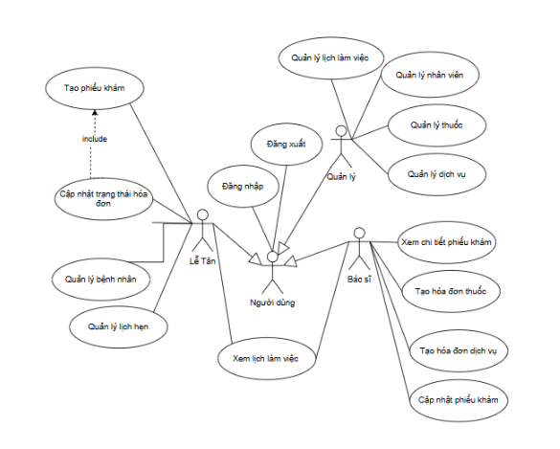
1. Biểu đồ ca sử dụng tổng quan
.

Slide 9
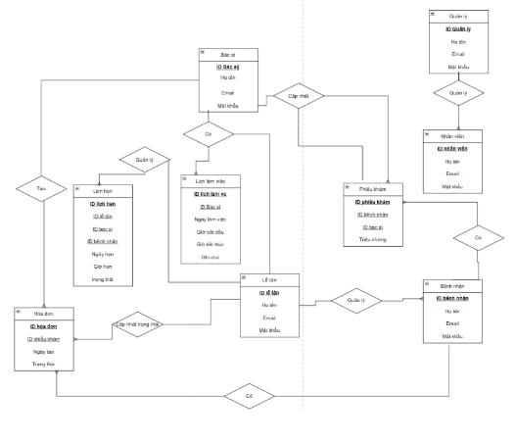
2.Quan hệ thực thể

Slide 10
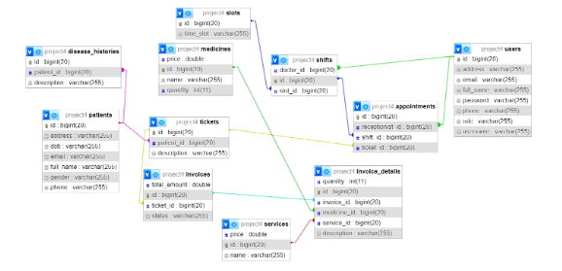
3.Sơ đồ database

Slide 11
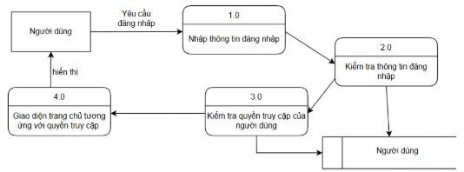
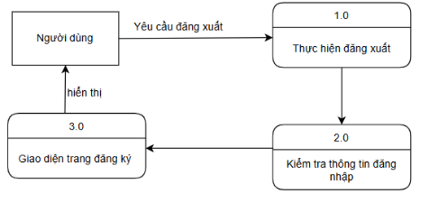
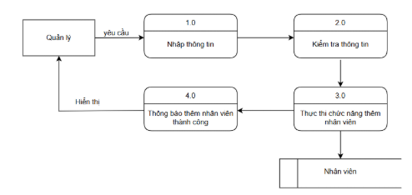
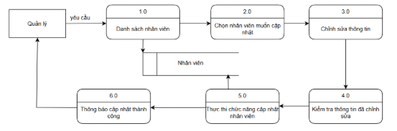
4. Các sơ đồ luồng dữ liệu
Sơ đồ luồng dữ liệu đăng nhập
Sơ đồ luồng dữ liệu đăng xuất
Sơ đồ luồng dữ liệu thêm nhân viên
Sơ đồ luồng dữ liệu cập nhật thông tin nhân viên

Slide 12
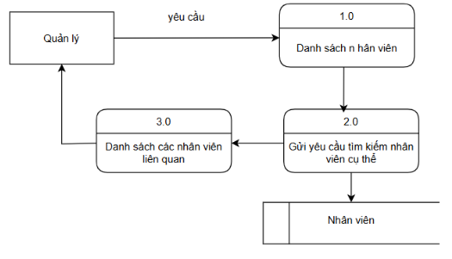
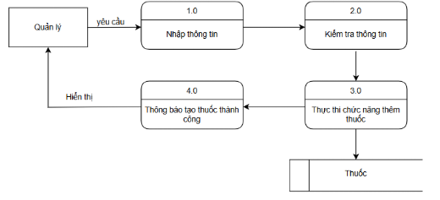
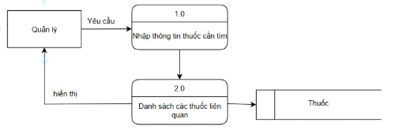
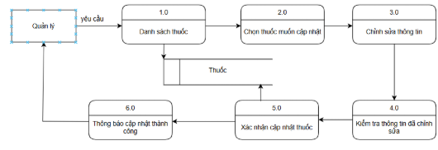
4. Các sơ đồ luồng dữ liệu
Sơ đồ luồng dữ liệu tìm kiếm nhân viên
Sơ đồ luồng dữ liệu tạo thuốc
Sơ đồ luồng dữ liệu tìm kiếm thuốc
Sơ đồ luồng dữ liệu cập nhật thuốc

Slide 13
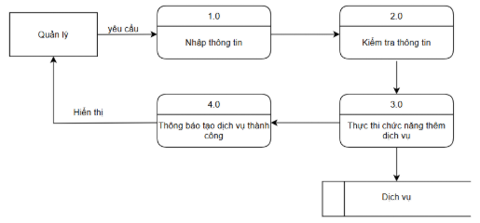
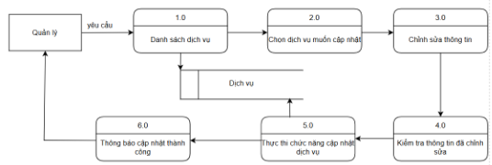
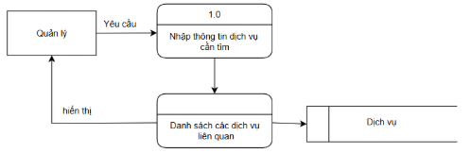
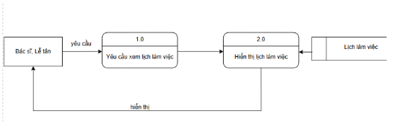
4. Các sơ đồ luồng dữ liệu
Sơ đồ luồng dữ liệu tạo dịch vụ
Sơ đồ luồng dữ liệu cập nhật dịch vụ
Sơ đồ luồng dữ liệu tìm kiếm dịch vụ
Sơ đồ luồng dữ liệu xem lịch làm việc

Slide 14
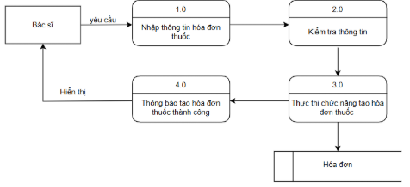
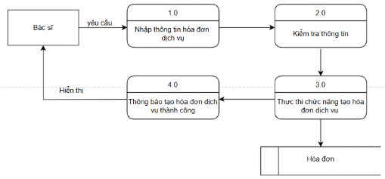
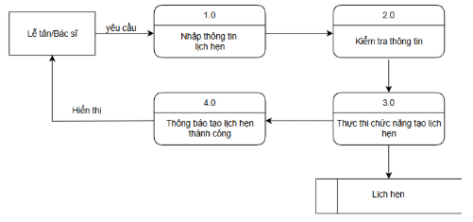
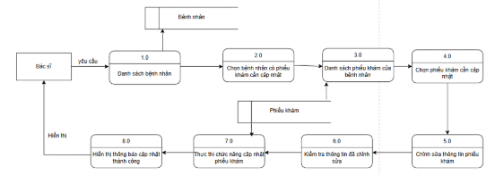
4. Các sơ đồ luồng dữ liệu
Sơ đồ luồng dữ liệu tạo hoá đơn thuốc
Sơ đồ luồng dữ liệu tạo hoá đơn dịch vụ
Sơ đồ luồng dữ liệu tạo lịch hẹn
Sơ đồ luồng dữ liệu cập nhật phiếu khám

Slide 15
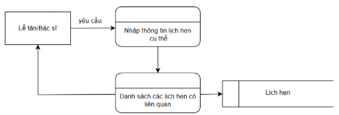
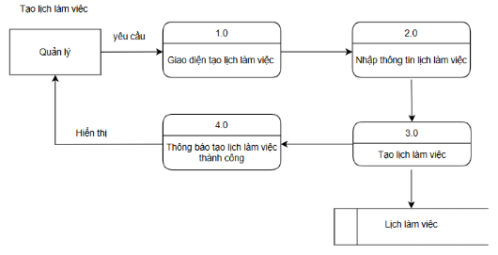
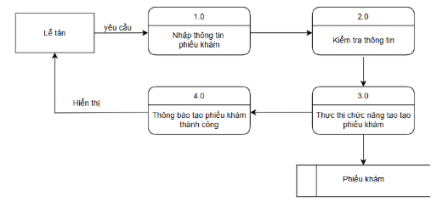
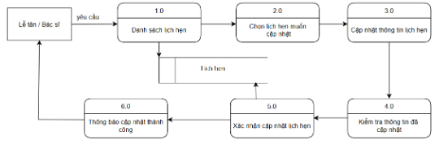
4. Các sơ đồ luồng dữ liệu
Sơ đồ luồng dữ liệu tìm kiếm lịch hẹn
Sơ đồ luồng dữ liệu tạo lịch làm việc
Sơ đồ luồng dữ liệu tạo phiếu khám
Sơ đồ luồng dữ liệu cập nhật lịch hẹn

Slide 16
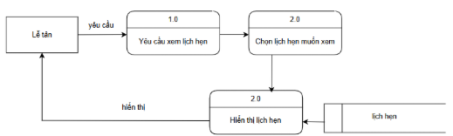
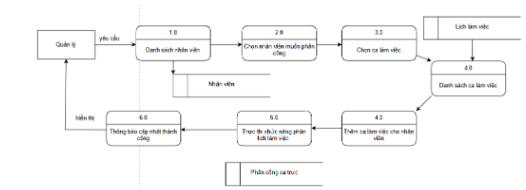
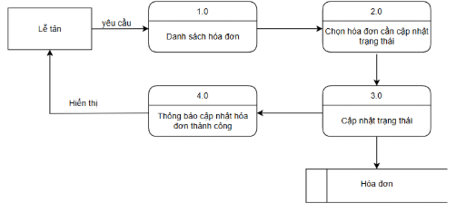
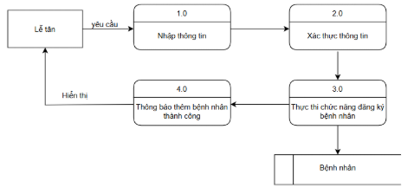
4. Các sơ đồ luồng dữ liệu
Sơ đồ luồng dữ liệu xem lịch hẹn
Sơ đồ luồng dữ liệu phân công lịch làm việc
Sơ đồ luồng dữ liệu cập nhật trạng thái hoá đơn
Sơ đồ luồng dữ liệu đăng ký bệnh nhân

Slide 17
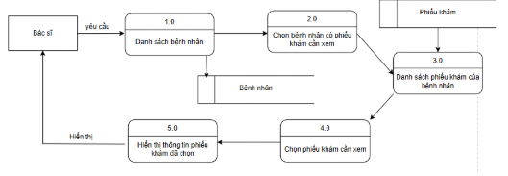
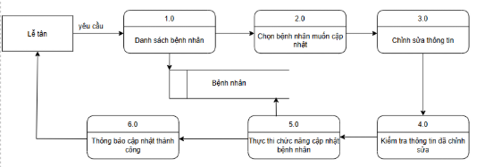
4. Các sơ đồ luồng dữ liệu
Sơ đồ luồng dữ liệu xem chi tiết phiếu khám
Sơ đồ luồng dữ liệu cập nhật thông tin bệnh nhân

Slide 18
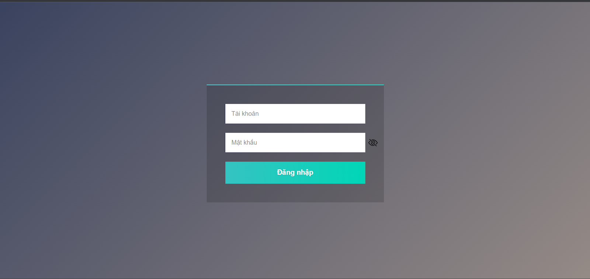
C. 1 số hình ảnh tổng quan về trang web
Đăng nhập

Slide 19
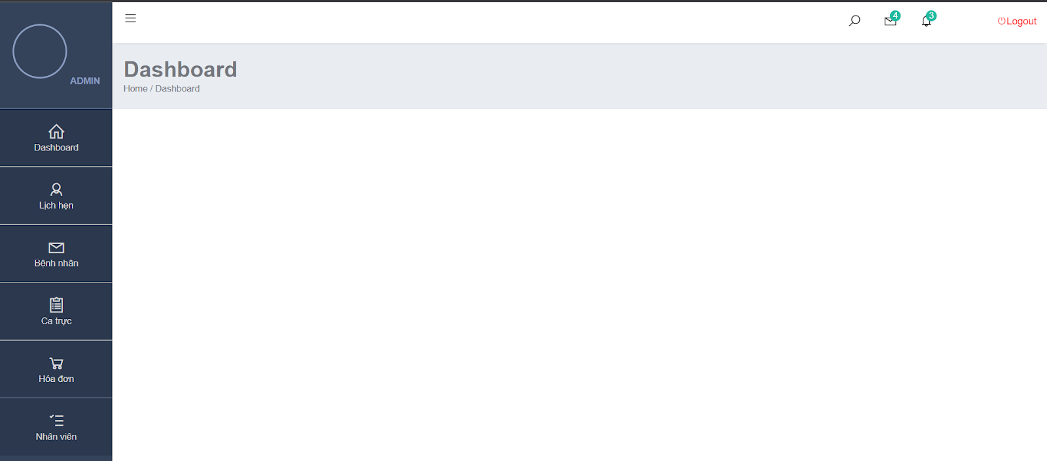
C. 1 số hình ảnh tổng quan về trang web
Trang chủ

Slide 20
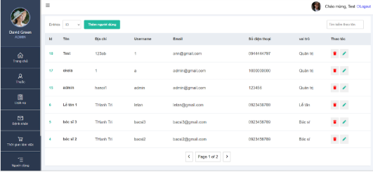
C. 1 số hình ảnh tổng quan về trang web
Quản lý nhân viên

Slide 21
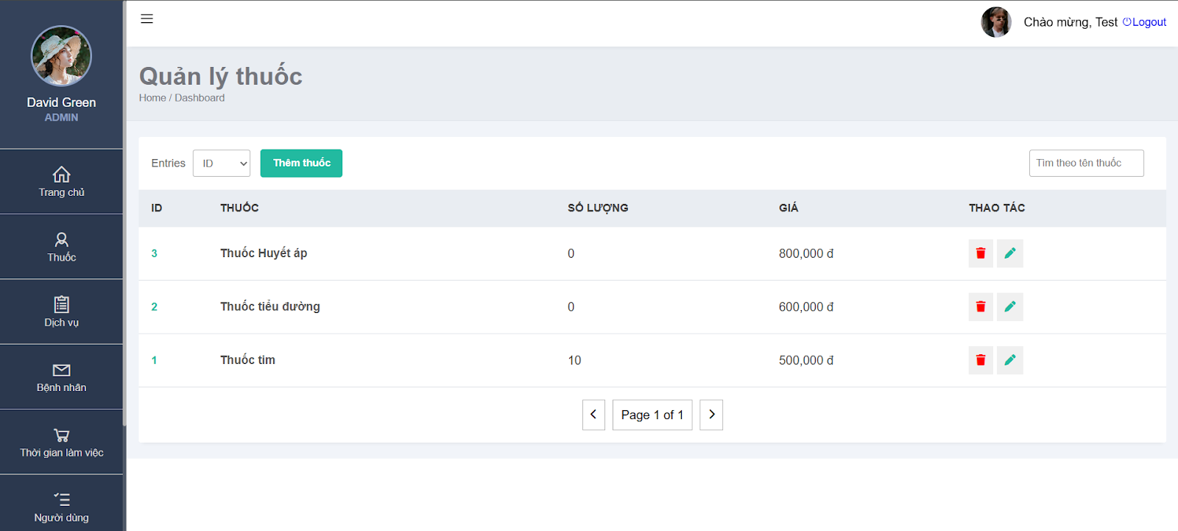
C. 1 số hình ảnh tổng quan về trang web
Quản lý thuốc

Slide 22
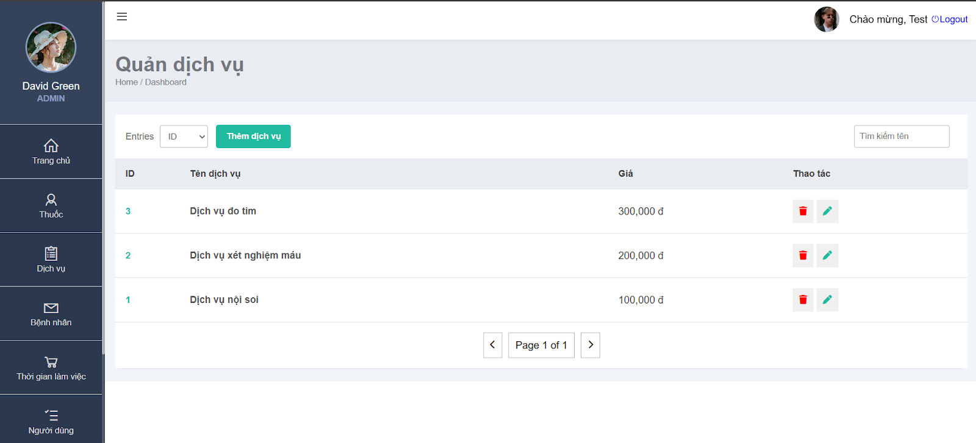
C. 1 số hình ảnh tổng quan về trang web
Quản lý dịch vụ

Slide 23
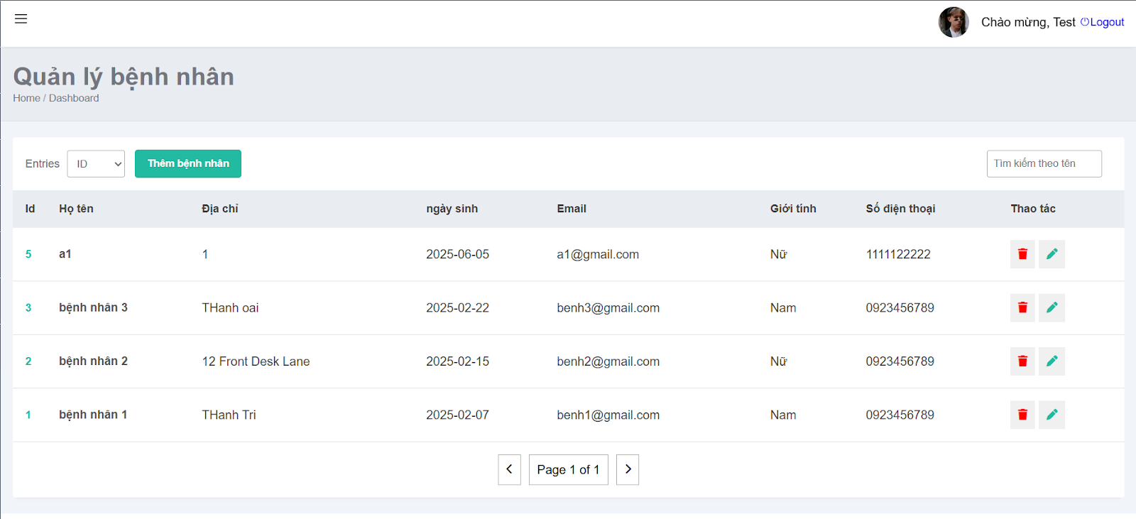
C. 1 số hình ảnh tổng quan về trang web
Quản lý bệnh nhân

Slide 24
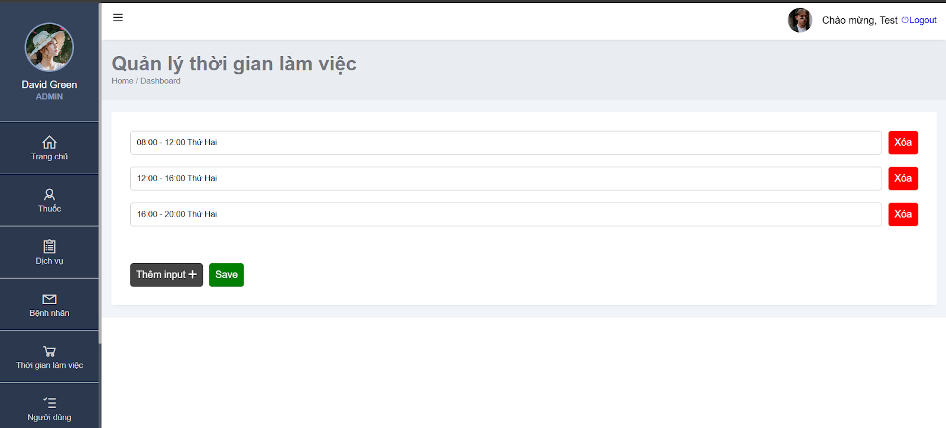
C. 1 số hình ảnh tổng quan về trang web
Quản lý lịch làm việc

Slide 25
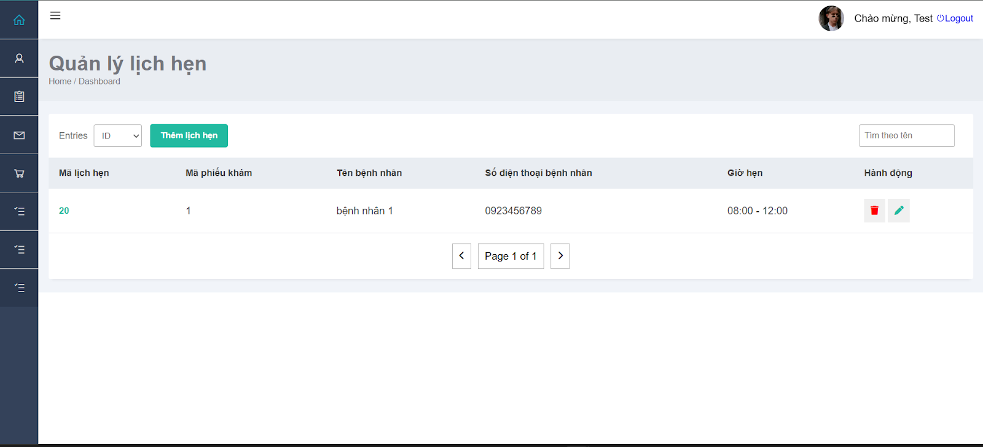
C. 1 số hình ảnh tổng quan về trang web
Quản lý lịch hẹn

Slide 26
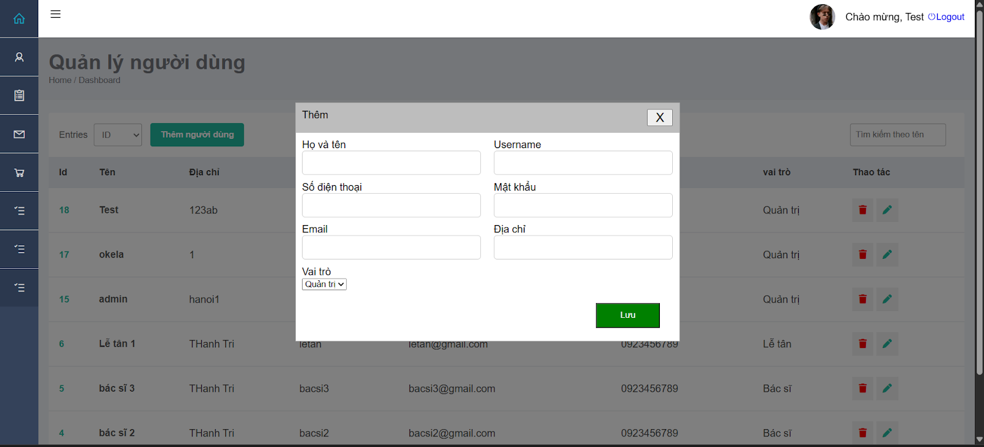
C. 1 số hình ảnh tổng quan về trang web
Thêm nhân viên

Slide 27
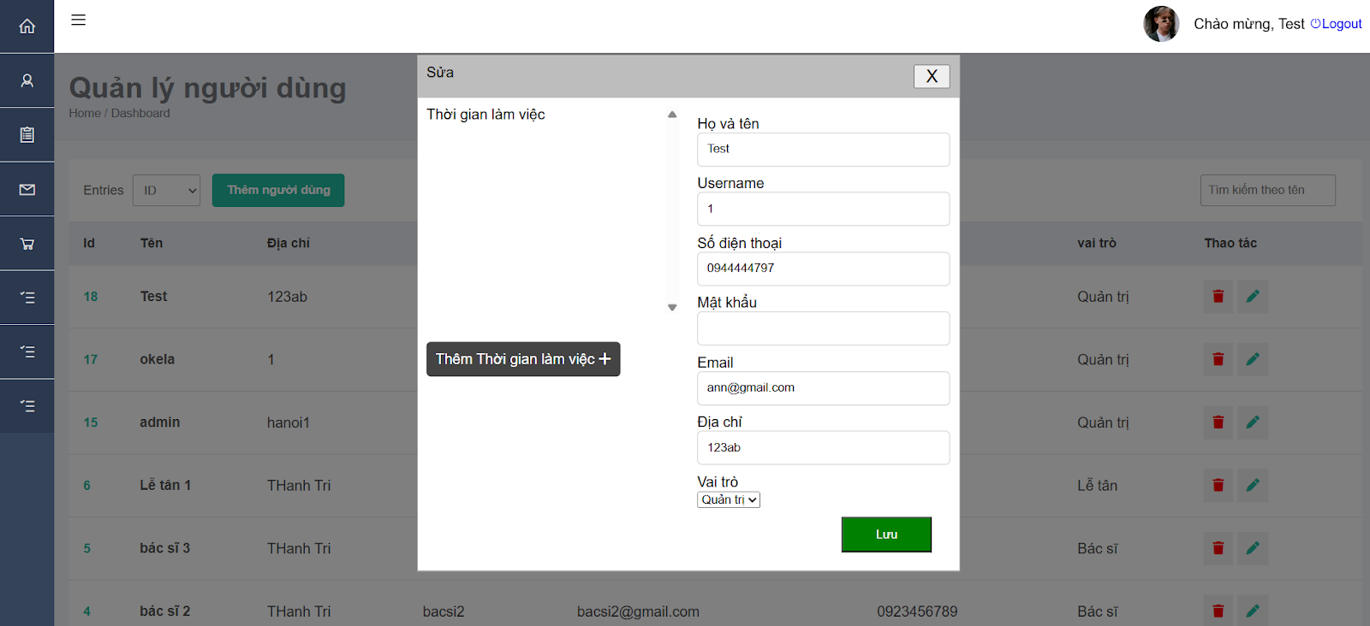
C. 1 số hình ảnh tổng quan về trang web
Cập nhật thông tin nhân viên và phân công lịch làm việc

Slide 28
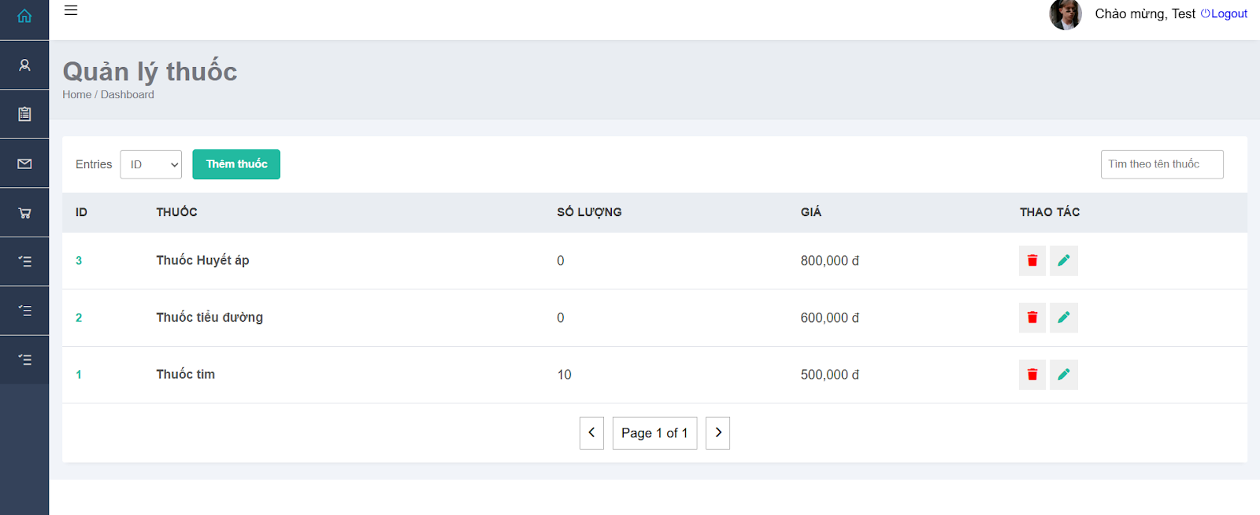
C. 1 số hình ảnh tổng quan về trang web
Thêm thuốc

Slide 29
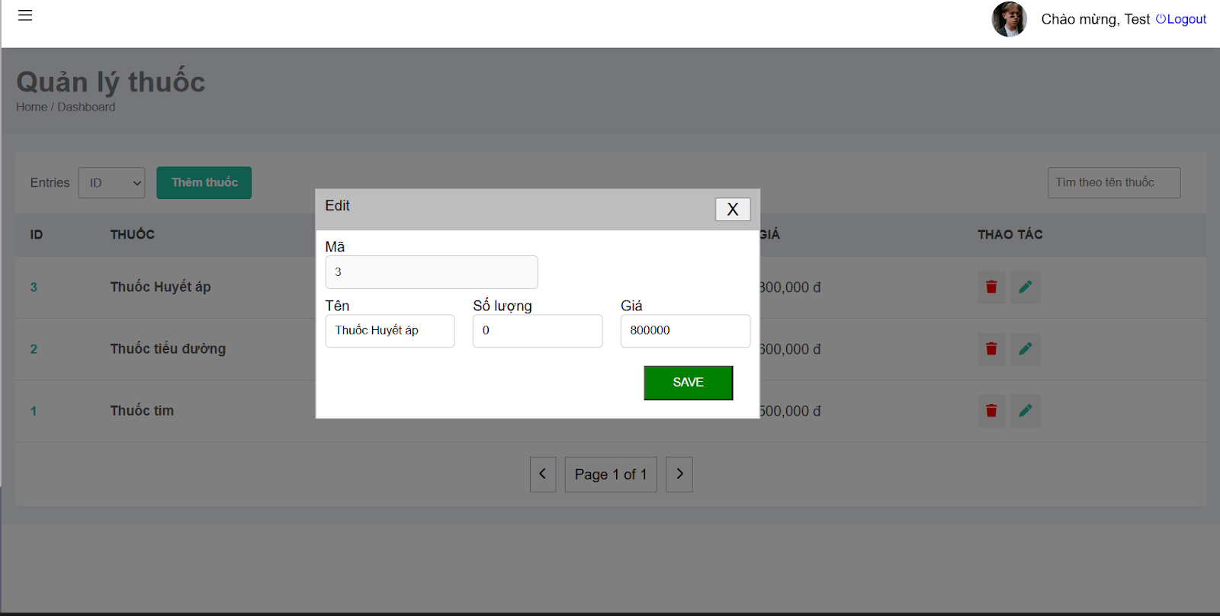
C. 1 số hình ảnh tổng quan về trang web
Cập nhật thuốc

Slide 30
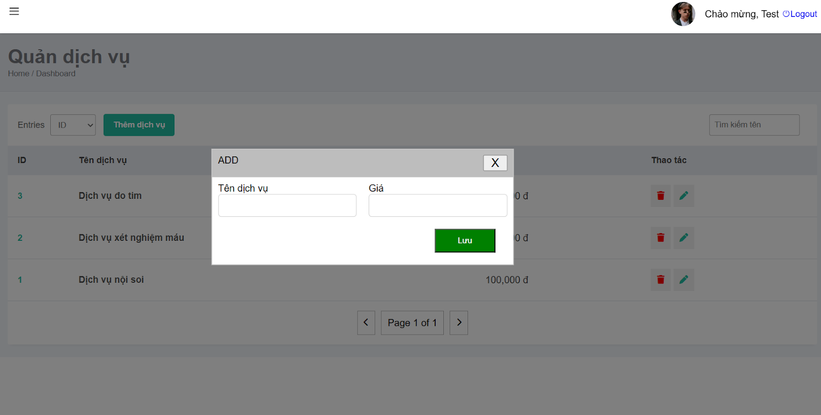
C. 1 số hình ảnh tổng quan về trang web
Thêm dịch vụ

Slide 31
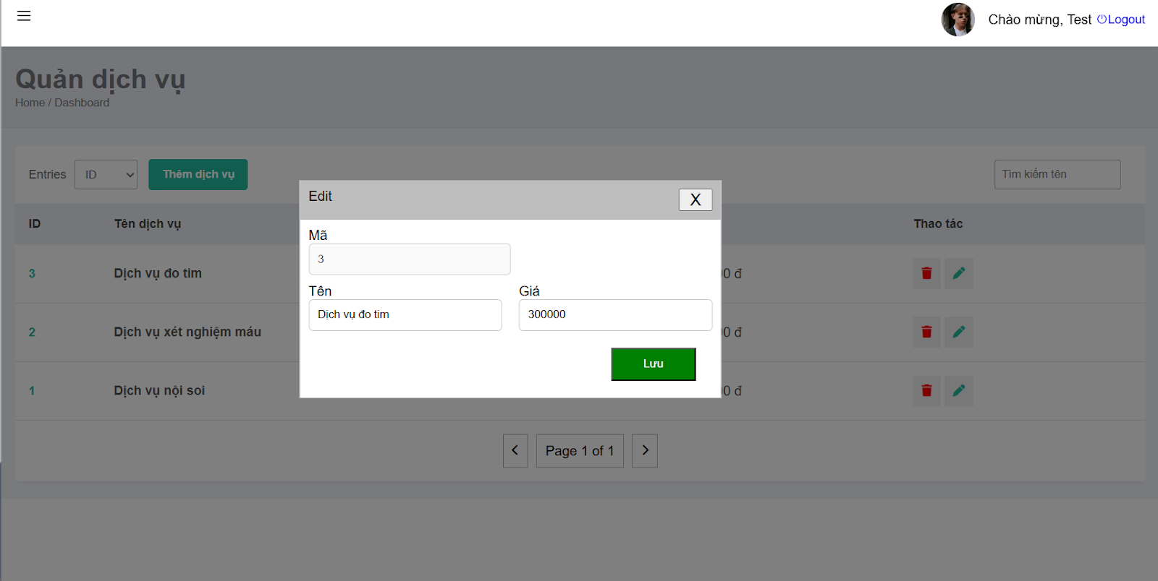
C. 1 số hình ảnh tổng quan về trang web
Cập nhật thông tin dịch vụ

Slide 32





D. Công cụ thực hiện
Visual studio code
Xampp
Draw.io
MySql
Microsoft Word

Slide 33


